Slide 1




Migração de Plataforma

Slide 2



Hello!
Rafael Evangelista
Estou aqui para fazer uma apresentação referente ao processo de Migração de Plataforma.
Email: rafael.evangelista@pdcase.com.br
Contato: (91) 3223-0619 / (91) 8334-5800 / (31) 8454-4656 / (91) 4008-2766

Slide 3
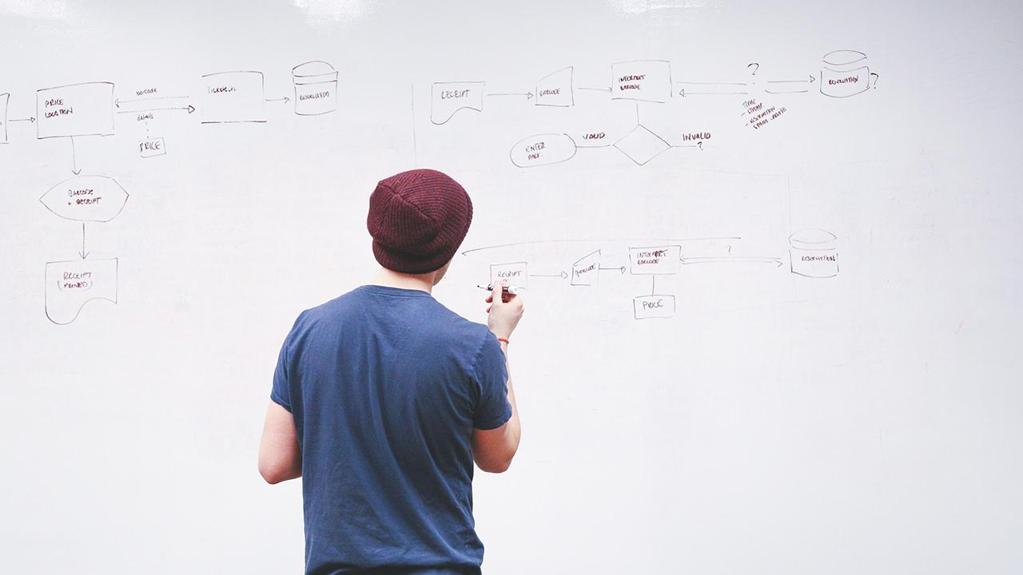

Agenda da Apresentação
3
Migração
Vantagens do PL/SQL
Tecnologias Existentes da Migração
Diferencial da Nossa Tecnologia
Extrutura Básica da Migração
Caso de Sucesso

Slide 4

Migração
4
O Processo de migração é realizado com o apoio de ferramenta automatizada, que interpreta o código COBOL e gera código PL/SQL.
A partir da leitura da base de dados do SADS, são extraídas as informações para a criação automatizada de telas em Java.

Slide 5

Maior performance para o tratamento de um grande volume de dados
Elimina o overhead de troca de dados entre servidores de banco de dados e servidor de aplicação para o processamento de grandes volumes de dados
Menor curva de aprendizado se comparado à Java
Aproveitamento da equipe de desenvolvimento atual
Tecnologia estável suportada pela Oracle
Vantagens do PL/SQL

Slide 6











Tecnologias Existentes da Migração
6
.
.
.
A maioria das soluções disponíveis consiste em ”emular” o código COBOL dentro de outra plataforma (majoritariamente em Java), com o uso de IDE`s e Frameworks proprietários.
O código resultante não é puramente COBOL nem puramente JAVA - ”JOBOL”.
Este processo resulta em baixa performance, uma vez que diversas operações são emuladas dentro de frameworks ao invés de se utilizar operações e sintaxe nativa da linguagem.

Slide 7

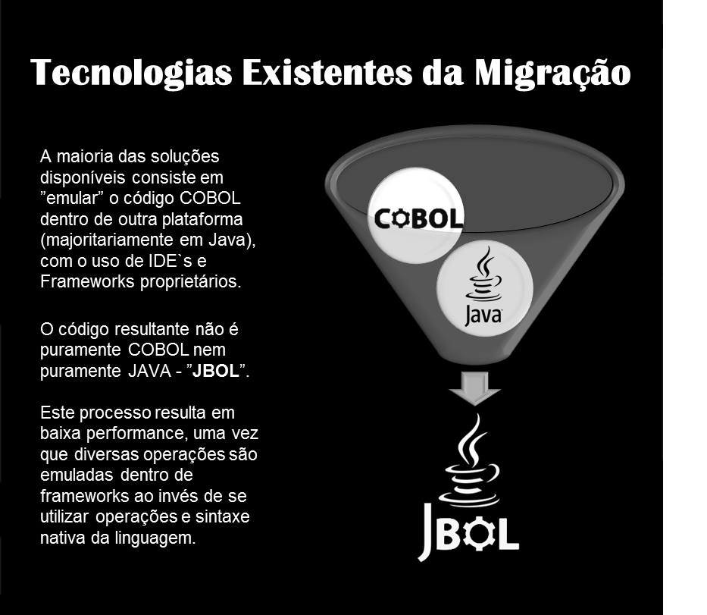


Tecnologias Existentes da Migração
.
.
A maioria das soluções disponíveis consiste em ”emular” o código COBOL dentro de outra plataforma (majoritariamente em Java), com o uso de IDE`s e Frameworks proprietários.
O código resultante não é puramente COBOL nem puramente JAVA - ”JBOL”.
Este processo resulta em baixa performance, uma vez que diversas operações são emuladas dentro de frameworks ao invés de se utilizar operações e sintaxe nativa da linguagem.
A maioria das soluções disponíveis consiste em ”emular” o código COBOL dentro de outra plataforma (majoritariamente em Java), com o uso de IDE`s e Frameworks proprietários.

Slide 8
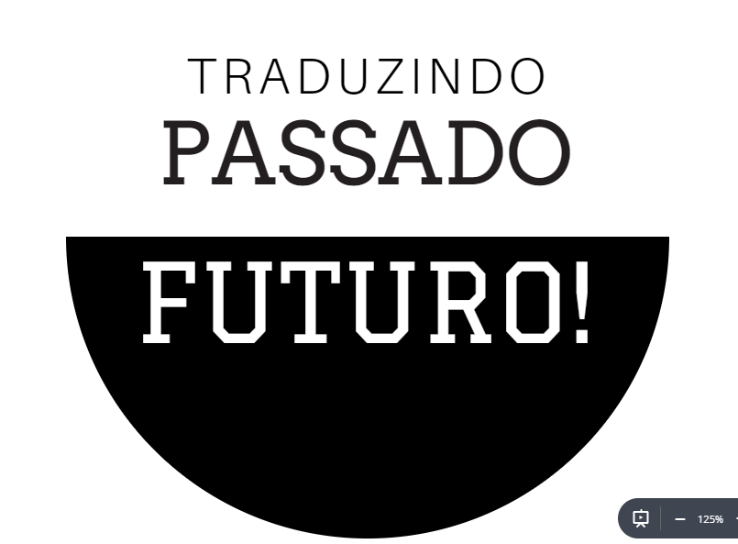
Seu futuro depende do que fizer agora!
Traduzindo o Passado no Futuro
Traduzindo o
Passado no Futuro

Slide 9


Vida
LONGA
E
P
RÓSPERA

Slide 10

Diferenciais da Nossa Tecnologia
01
NÃO SÃO EMBUTIDAS IDEs
No nosso processo de migração não são embutidas IDEs, frameworks ou bibliotecas no código gerado, o que não cria dependência na sustentação pós conversão;
02
UTILIZA CONCEITOS DE MDA E COMPILADORES
Sobre o código COBOL são realizadas análises léxica, sintática e semântica para a criação de um modelo, que posteriormente é utilizado para a geração do código na linguagem alvo (PL/SQL e Java).
03
GERAÇÃO EM CÓDIGO NATIVO DA BAIXA PLATAFORMA, SEM “EMULAÇÃO”
Através de comandos COBOL (JOBOL), o que traz como vantagens maior performance e maior facilidade de manutenção do código convertido.
04
A CONVERSÃO PARA PL/SQL TORNA MENOR A CURVA DE APRENDIZADO PARA OS DESENVOLVEDORES COBOL
Permitindo manter a equipe de desenvolvimento atual após a migração de plataforma.
10

Slide 11

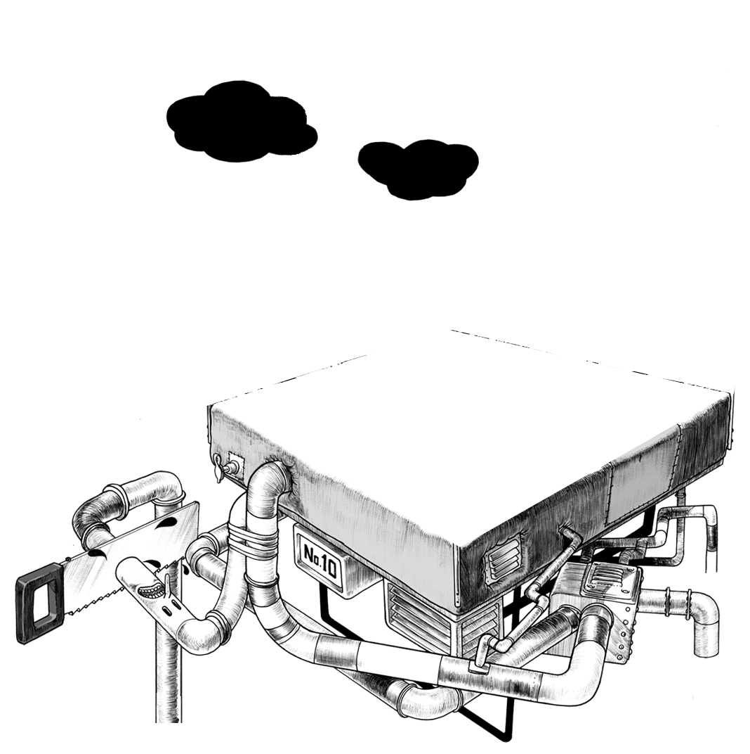



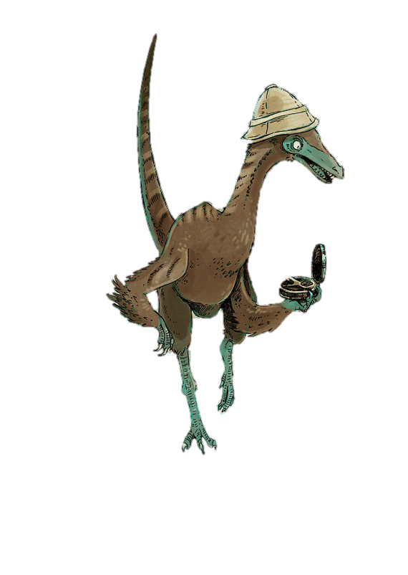
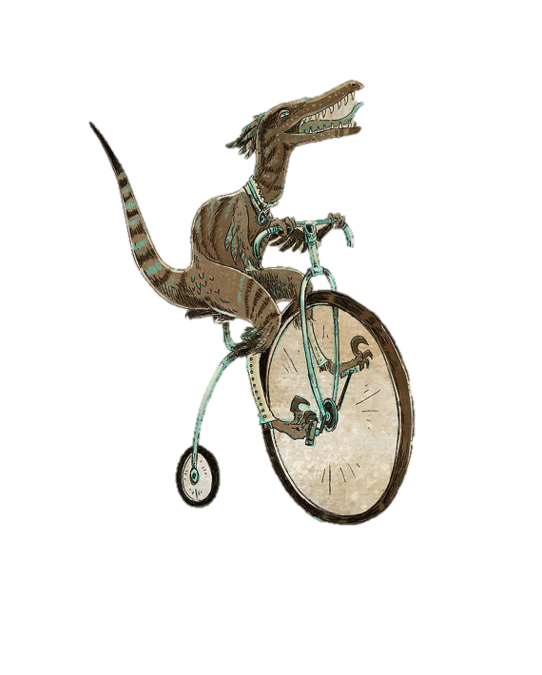

Slide 12
Estrutura Básica da Migração
12

Slide 13
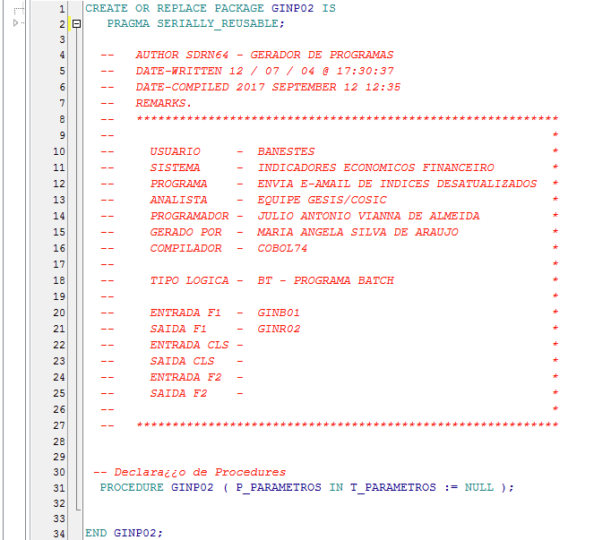
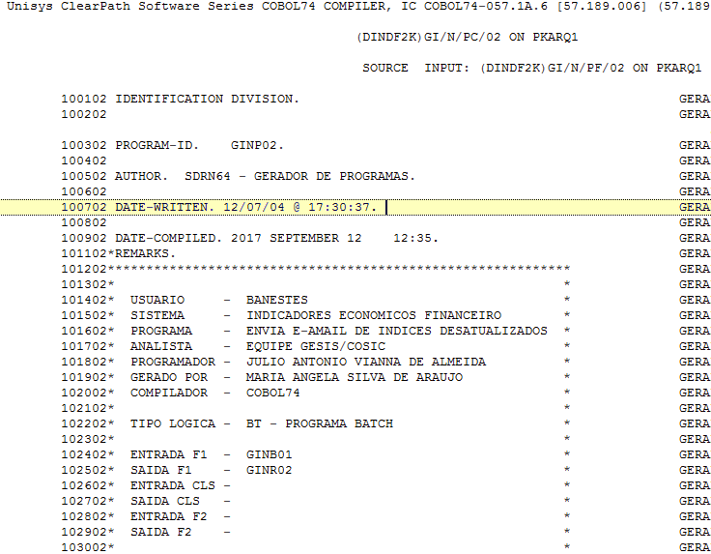
13
CADA PROGRAMA E SUBROTINA GERAM UMA PACKAGE
k
s

Slide 14
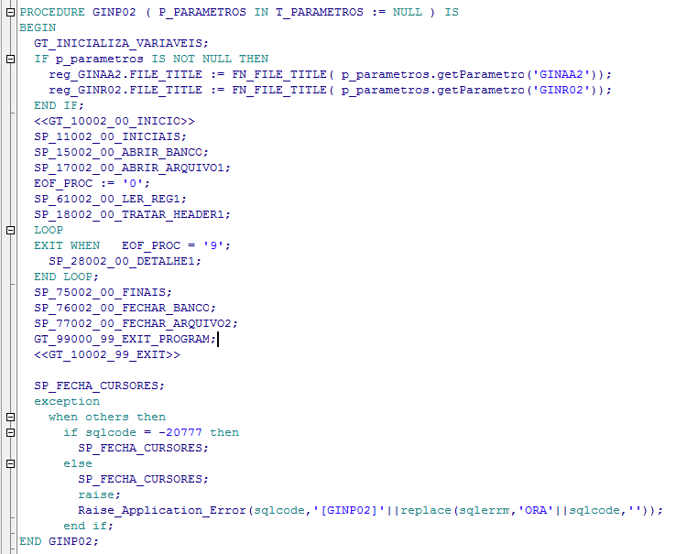
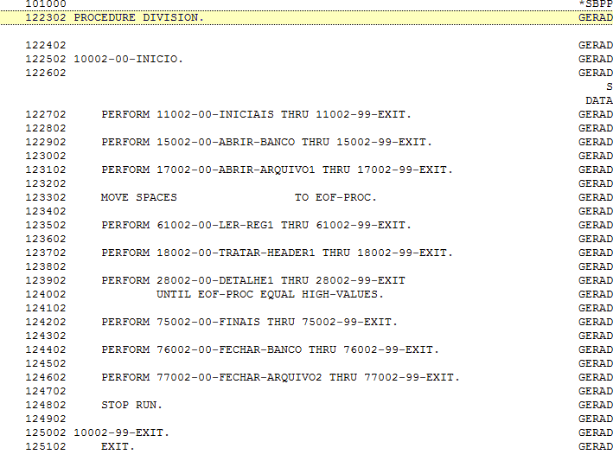
14
O ENTRY POINT DE CADA PROGRAMA GERA UMA PROCEDURE HOMÔNIMA À PACKAGE,
k
s
COM OS PARÂMETROS DO PROGRAMA ORIGINAL E UM PARÂMETRO ADICIONAL PARA A REALIZAÇÃO DE FILE-EQUATE EXTERNO AO PROGRAMA

Slide 15
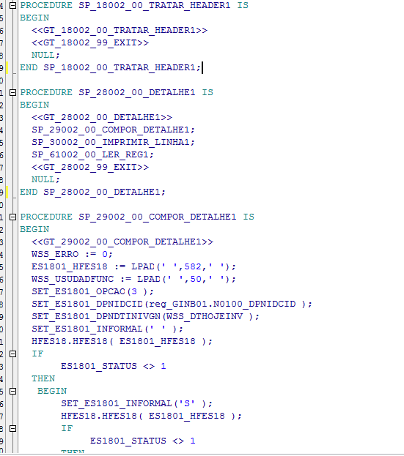
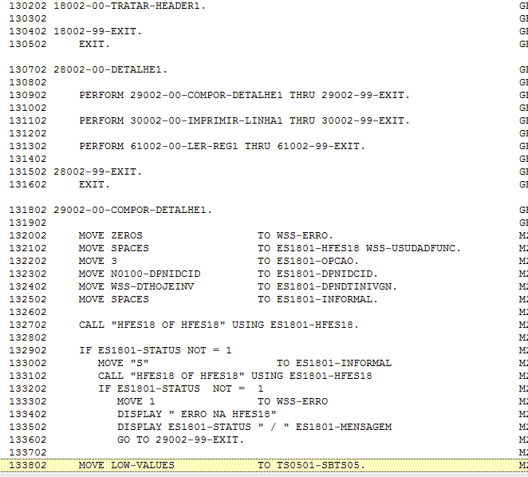
15
CADA PARÁGRAFO GERA UMA PROCEDURE DENTRO DA PACKAGE
k
s

Slide 16


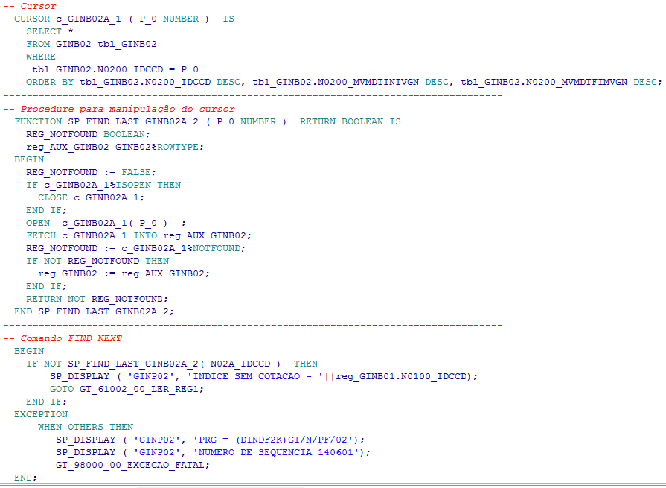
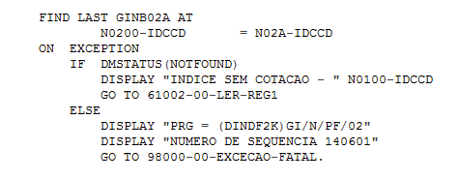
16
COMANDOS FIND RESULTAM EM CURSORES
k
s

Slide 17
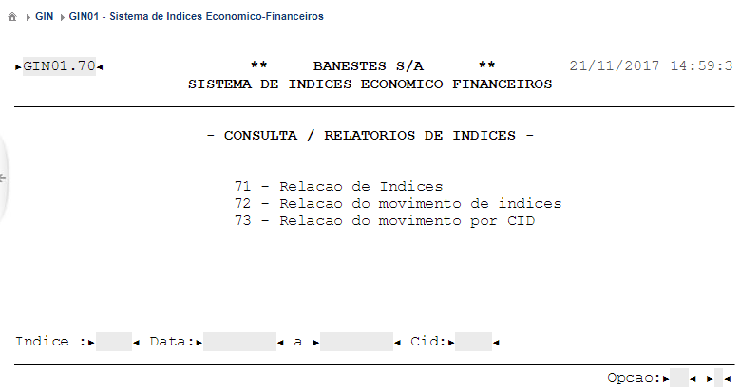
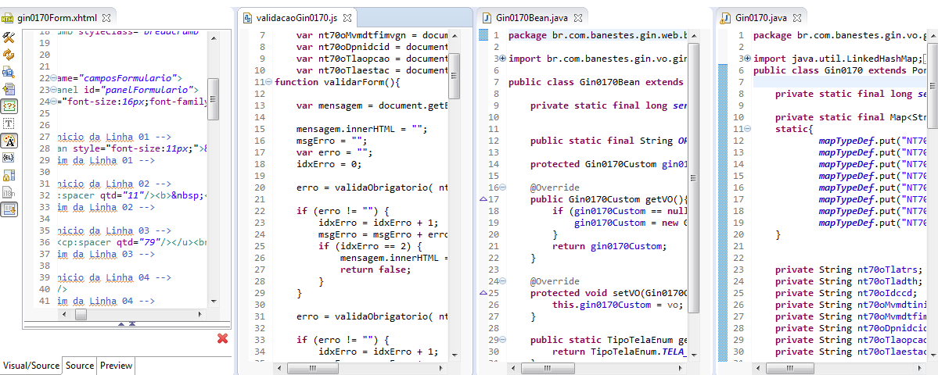
17
OS DESENHOS DE TELA, TL`S E DEMAIS CONSITÊNCIAS DO SADS GERAM CÓDIGO JAVA
k

Slide 18
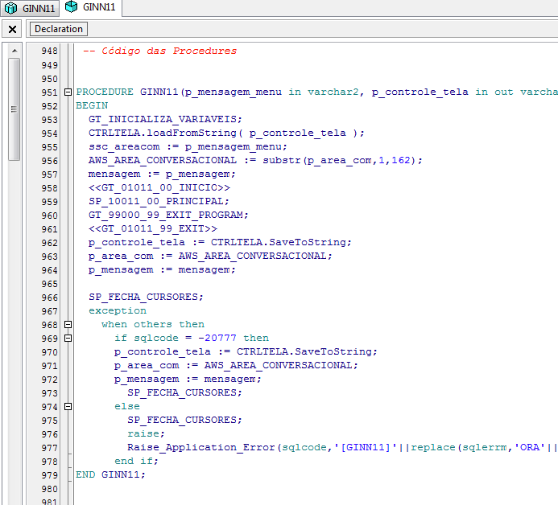
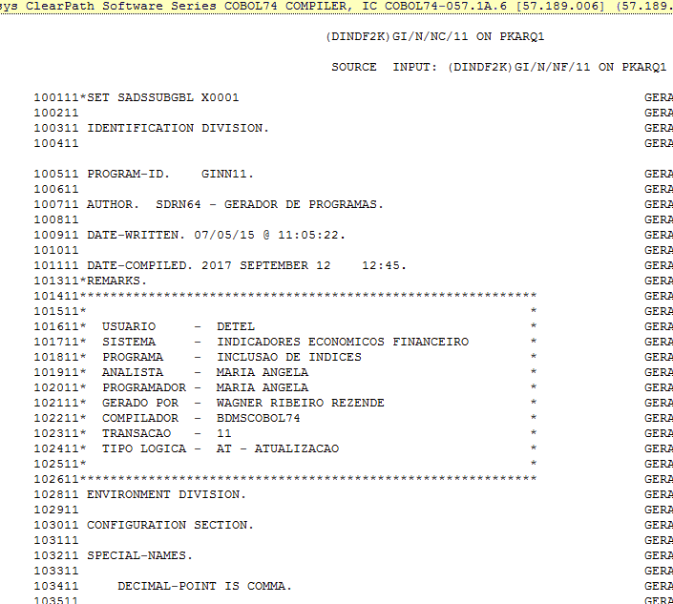
18
O PROGRAMA DE TELA GERA UMA PACKAGE,
k
s
EXATAMENTE COMO DEMONSTRADO ANTERIORMENTE PARA OS DEMAIS PROGRAMAS E SUBROTINAS

Slide 19
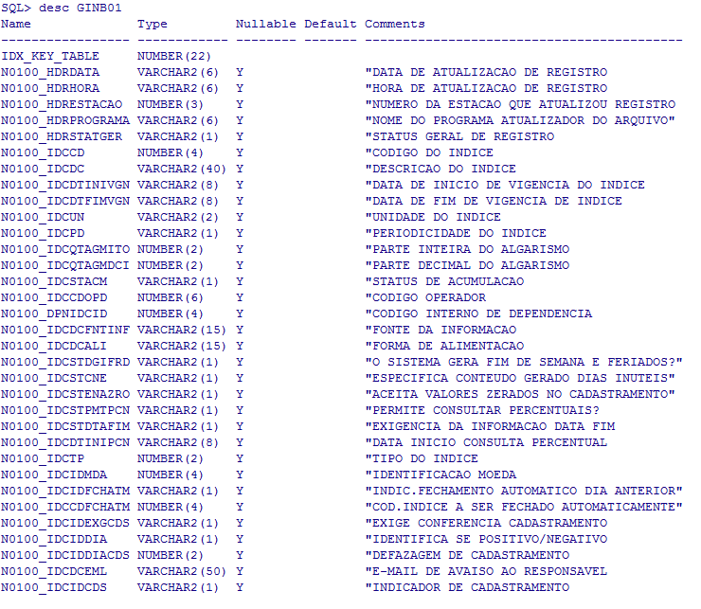
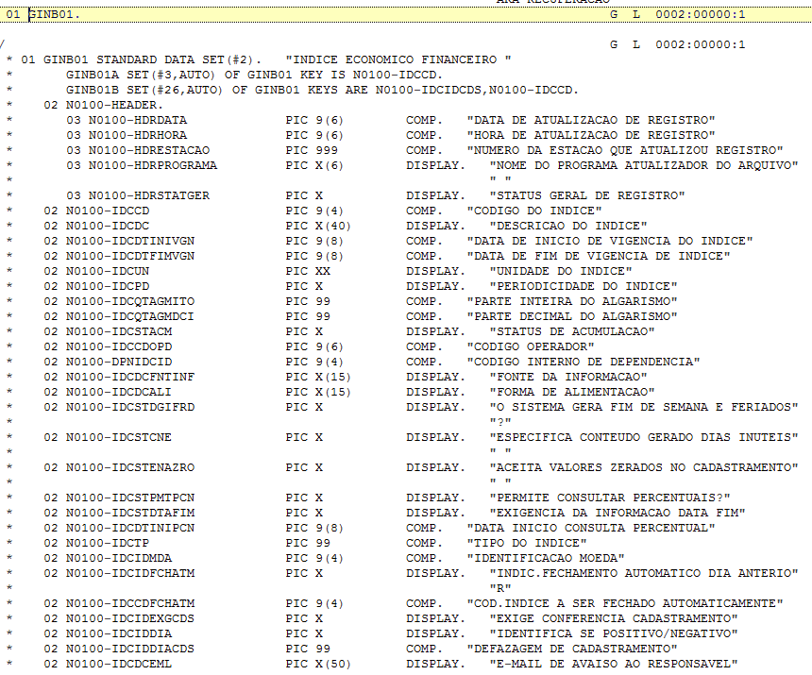
19
SET`S GERAM TABELAS
k

Slide 20


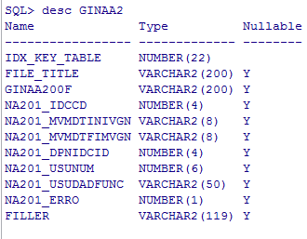
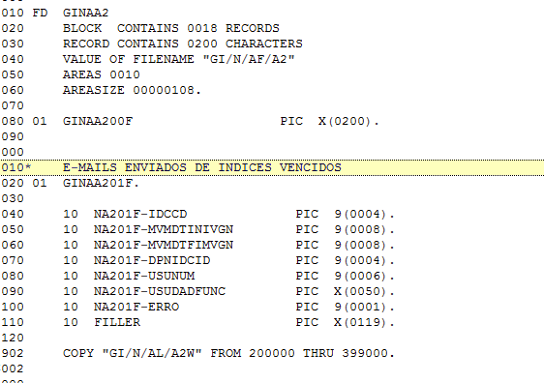
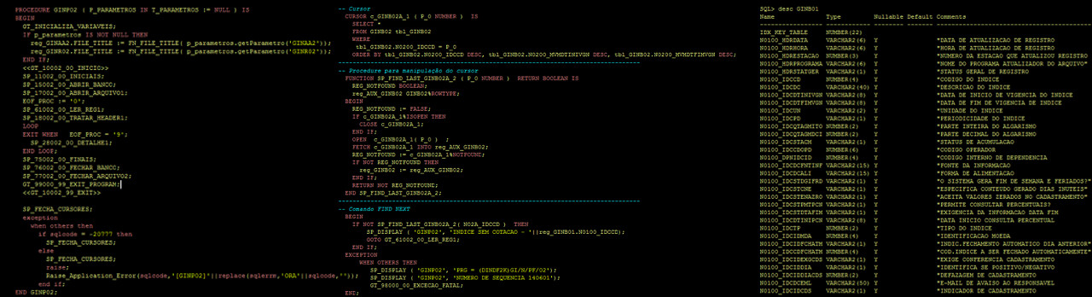
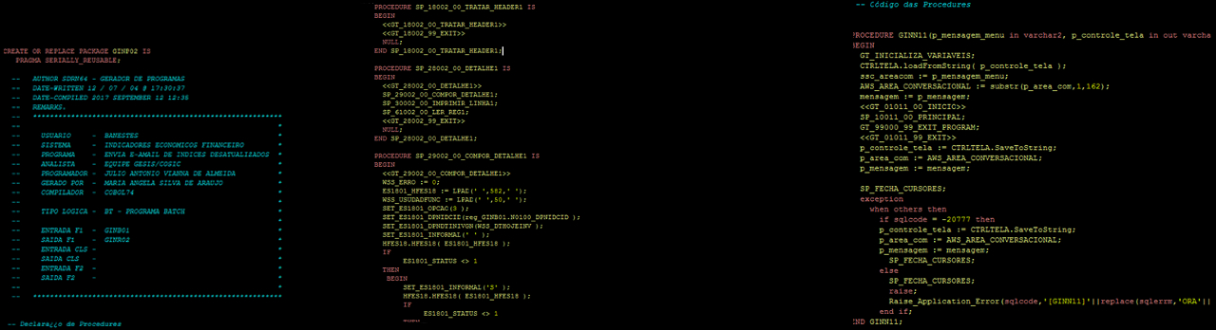
20
FILE DEFINITIONS GERAM TABELAS
k
s

Slide 21

k
s

Slide 22

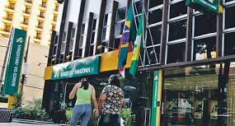

Case de Sucesso
+ 1 milhão de linhas de código migrado já em produção
12% de redução mensal no custo
12 meses de duração estimada para migração total
22

Slide 23

23
23
Pouco mais de 1 milhão de linhas de código migrado já em produção – Projeto Porte Recálculo;
Sistema com grande volume de processamento, o que gerou redução considerável de RMP e consequentemente do custo mensal de manutenção com o mainframe. Redução mensal no custo com o mainframe após a implantação em produção do projeto Porte Recálculo : 12%
Projeto para desligamento total do mainframe iniciado (mais de 3 milhões de linhas de código). Previsão de encerramento: Agosto de 2018 – Duração total estimada do projeto de desligamento do mainframe até a entrada em produção: 12 meses
Banco da Amazônia

Slide 24

Thanks!
Any questions?
Mais Informações:
www.pdcase.com.br
https://www.facebook.com/pdcaseinformatica/
https://www.linkedin.com/company-beta/579699/
https://twitter.com/PDCase

